Slide 1
Porodní poranění
Petr Křepelka

Slide 2
Porodní poranění
Uzurace
Tlakové nekrózy tkáně – vznik píštělí
Trhliny hrdla
Vysoké ruptury zasahující parametrium
Trhliny pochvy
Krvácení do parakolpia, parametria, hematom
Cirkulární trhlina pochvy - kolpaporrhexis

Slide 3
Trhliny hráze
Ruptury I.stupně – kůže, podkoží, vaginální sliznice
Ruptury II.stupně – kůže, podkoží, svaly hráze
Ruptury III.stupně-kůže,podkoží,svaly hráze,řitní svěrač
Inkompletní – postižení svěrače bez stěny ampuly
Kompletní-postižení svěrače i stěny ampuly
Moderní klasifikace
3a<50% tloušťky zevního svěrače
3b> 50% tloušťky zevního svěrače
3c poranění vnitřního svěrače
4 poranění sliznice rekta
Revise poranění – sutura ve vrstvách – prevence inkontinence stolice

Slide 4
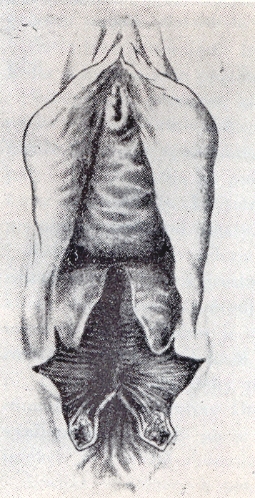
Inkompletní
Kompletní
1
2
3
Doležal A. Porodnické operace. Praha: Grada, 2007.

Slide 5
Klasifikace ruptur perinea dle Sultana (RCOG) - stupně
1.
Vaginální sliznice
Kůže perinea
Svaly perinea (m. bulbocavernosus, transversus perinei, m.pubococcygeus u hlubokého traumatu)
Poranění análního svěrače
3a: < 50 % tloušťky zevního svěrače
3b: > 50 % tloušťky zevního svěrače
3c: poranění vnitřního análního svěrače
Stupeň 3 + poranění anální sliznice
2.
3.
4.
Notes:
Royal College of Obstetrians and Gynaecologists. Management of Third and Fourth Degree Perineal Tears Following Vaginal Delivery. Guideline No 29. London: RCOG Press, 2007.

Slide 6
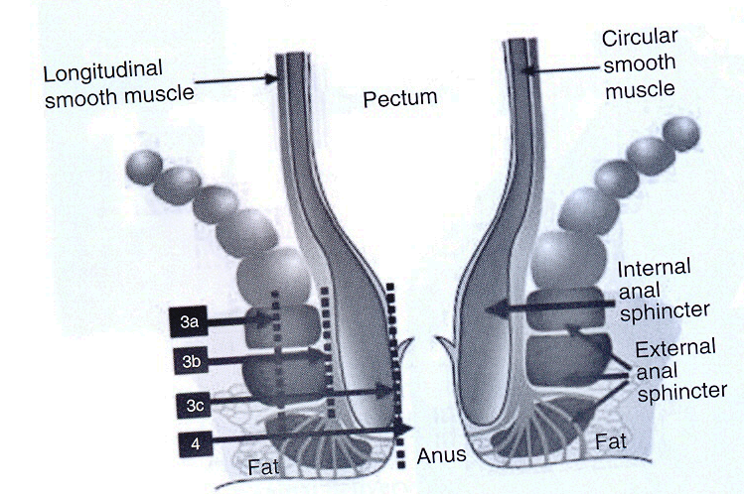
Arulkumaran S, Warren R. Best Practice in Labour and Delivery. Cambridge: Cambridge University Press, 2009.

Slide 7
Ruptura dělohy
Porušení celistvosti děložní dutiny v souvislosti s těhotenstvím nebo porodem
Traumatická ruptura dělohy – úrazy – velmi vzácná
Nejčastější souvislost s jizvou na děloze – předchozí císařský řez – korporální hysterotomie , metroplastiky, enukleace myomu

Slide 8
Ruptura dělohy za porodu
Spontánní – ruptura v důsledku spontánních kontrakcí
Iatrogenní – ruptura při lékařském výkonu – klešťový porod, obraty vnitřními hmaty, extrakce plodu
Kompletní – zasahuje celou stěnu dělohy
Inkompletní – je kryta perimetriem

Slide 9
Spontánní ruptura dělohy
Vzácná
V historických dobách – nepoměr – excesivní činnost dělohy ruptura
Diagnóza – ztenčení dolního segmentu – Bandlova rýha – kraniální posun
Rozvoj prudké bolesti vymizení kontrakcí
Rozvoj perittoneálních příznaků a hemorrhagického šoku
Plod umírá
Léčba – urgentní operace,protišoková opatření

Slide 10
Porodnické hematomy - VÝSKYT
Incidence: 1/300 - 1/1,000 porodů
Rozvoj možný bez poranění vulvy
Po spontánním či instrumentálním porodu
Zahn CM, Yeomans ER. Postpartum hemorrhage: placenta accreta, uterine inversion, and puerperal hematomas.
Clin Obstet Gynecol 1990; 33:422.
Villella J, Garry D, Levine G, et al. Postpartum angiographic embolization for vulvovaginal hematoma.
A report of two cases. J Reprod Med 2001; 46:65.
Notes:
Zahn CM, Yeomans ER. Postpartum hemorrhage: placenta accreta, uterine inversion, and puerperal hematomas. Clin Obstet Gynecol 1990; 33:422.
Villella J, Garry D, Levine G, et al. Postpartum angiographic embolization for vulvovaginal hematoma. A report of two cases. J Reprod Med 2001; 46:65.

Slide 11
Etiologie
Spontánní poranění měkkých tkání
Episiotomie
Vaginální porodnické operace
Guerriero S, Ajossa S, Bargellini R, et al. Puerperal vulvovaginal hematoma: sonographic findings with MRI correlation. J Clin Ultrasound 2004; 32:415.
Sotto LS, Collins RJ. Perigenital hematomas; analysis of forty-seven consecutive cases. Obstet Gynecol 1958; 12:259.

Slide 12
Rizikové faktory
Trauma
Spontánní ruptura pochvy
Episiotomie
Nesprávné ošetření poranění
Vedení porodu
Prolongovaný porod
Dilatace porodních cest
Extrakční operace
Forceps
VEX
Konec pánevní
Maternální faktory
Nuliparita
Koagulopatie
Preeclampsie
Varixy
Vaginitis
Neonatáln faktor
Porodní hmotnost ≥4000 g
Saleem Z, Rydhström H. Vaginal hematoma during parturition: a population-based study. Acta Obstet Gynecol Scand 2004; 83:560.
Propst AM, Thorp JM Jr. Traumatic vulvar hematomas: conservative versus surgical management. South Med J 1998; 91:144.
Ridgway LE. Puerperal emergency. Vaginal and vulvar hematomas. Obstet Gynecol Clin North Am 1995; 22:275.
Notes:
Saleem Z, Rydhström H. Vaginal hematoma during parturition: a population-based study. Acta Obstet Gynecol Scand 2004; 83:560.
Propst AM, Thorp JM Jr. Traumatic vulvar hematomas: conservative versus surgical management. South Med J 1998; 91:144.
Ridgway LE. Puerperal emergency. Vaginal and vulvar hematomas. Obstet Gynecol Clin North Am 1995; 22:275.

Slide 13
Porodnické hematomy
Měkké tkáně
Fascie
Vulvární
Přední
Zadní
Vulvovaginální
Paravaginální
Retroperitoneální
Infralevatorové
Infralevatorové
Supralevatorové
Guerriero S, Ajossa S, Bargellini R, et al. Puerperal vulvovaginal hematoma: sonographic findings with MRI correlation.
J Clin Ultrasound 2004; 32:415.
Sotto LS, Collins RJ. Perigenital hematomas; analysis of forty-seven consecutive cases. Obstet Gynecol 1958; 12:259.
Po LK, Simons ME, Levinsky ES. Concealed postpartum hemorrhage treated with transcatheter arterial embolization. Obstet Gynecol 2012; 120:461.
Nagayama C, Gibo M, Nitta H, et al. Rupture of pseudoaneurysm after vaginal delivery successfully treated by selective arterial embolization.
Arch Gynecol Obstet 2011; 283:37.
Notes:
Guerriero S, Ajossa S, Bargellini R, et al. Puerperal vulvovaginal hematoma: sonographic findings with MRI correlation. J Clin Ultrasound 2004; 32:415.
Sotto LS, Collins RJ. Perigenital hematomas; analysis of forty-seven consecutive cases. Obstet Gynecol 1958; 12:259.
Po LK, Simons ME, Levinsky ES. Concealed postpartum hemorrhage treated with transcatheter arterial embolization. Obstet Gynecol 2012; 120:461.
Nagayama C, Gibo M, Nitta H, et al. Rupture of pseudoaneurysm after vaginal delivery successfully treated by selective arterial embolization. Arch Gynecol Obstet 2011; 283:37.

Slide 14
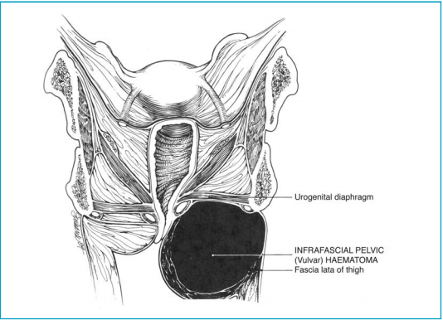

Slide 15
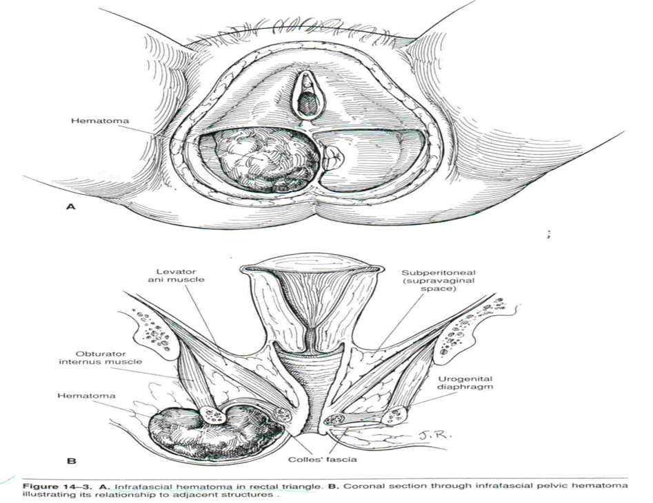

Slide 16
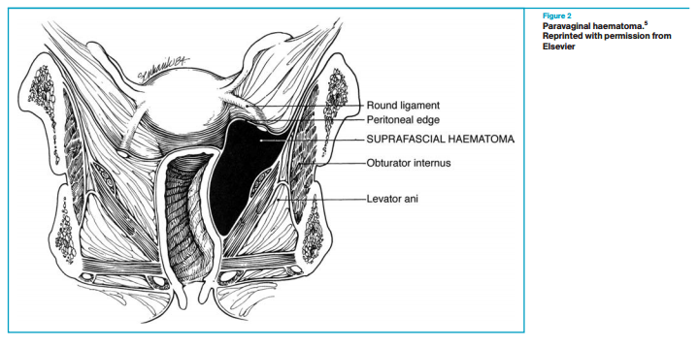

Slide 17
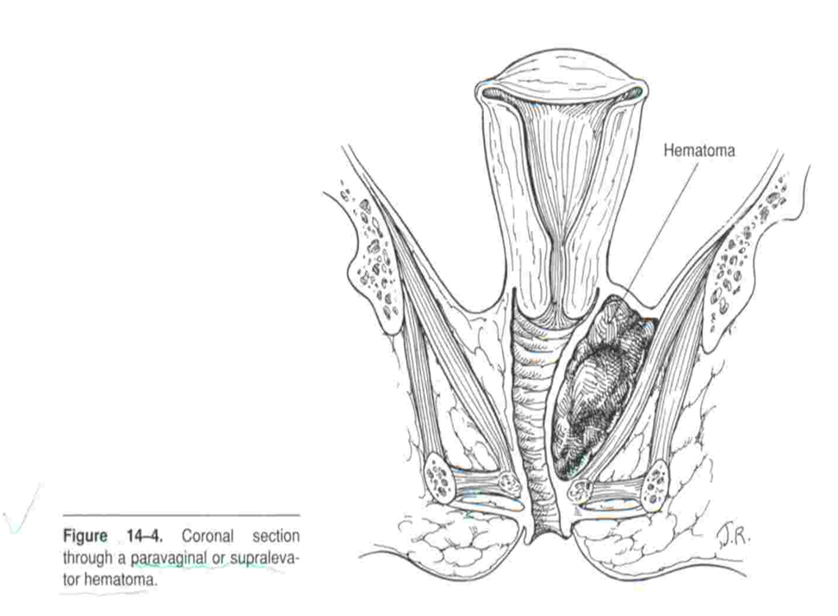

Slide 18
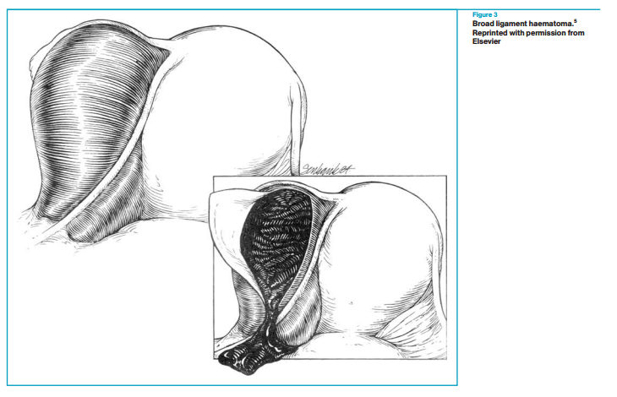

Slide 19
Zdroj krvácení
Poranění cév (vena x arterie)
Vulvární, vulvovaginální hematom
větve v.(a.) pudenda
v.(a.) rectalis inferior
v.(a.) transversa perinei
v.(a.) labialis posterior
Paravaginální hematom:
sestupná větev v.(a.) uterina
Retroperitoneální hematom:
a.uterina, její větve v úrovni širokého vazu děložního
jiné větvě a.ilica interna
Ridgway LE. Puerperal emergency. Vaginal and vulvar hematomas. Obstet Gynecol Clin North Am 1995; 22:275.
Notes:
Ridgway LE. Puerperal emergency. Vaginal and vulvar hematomas. Obstet Gynecol Clin North Am 1995; 22:275.

Slide 20
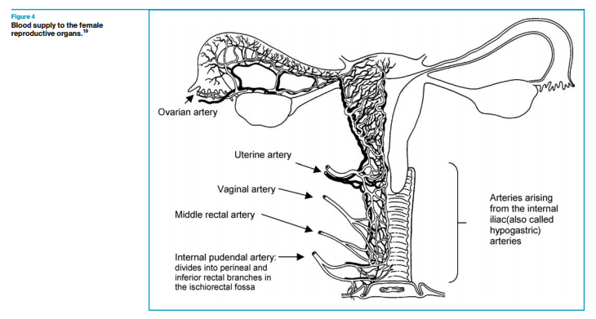

Slide 21
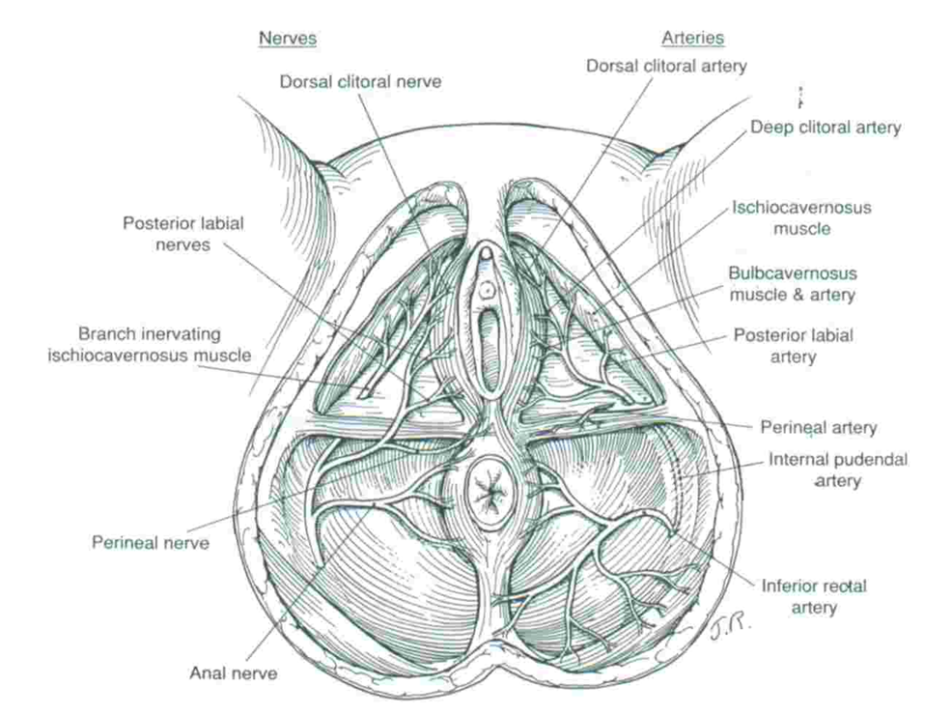

Slide 22
Diagnostika
Klinická – typické projevy
Výskyt během 24 hodin po porodu
Specifické příznaky dle lokalizace
Vulvární hematom, vulvovaginální infralevatorový hematom
Inspekce, palpace
Výrazná perineální bolest nereagující na podání analgetik
Vulvární nebo vulvovaginální hematom:
Deformace zevních rodidel, otok, změna barvy
Bolestivost
Protruze koagul z poranění
Jain KA, Olcott EW. Magnetic resonance imaging of postpartum pelvic hematomas: early experience in diagnosis and treatment planning.
Magn Reson Imaging 1999; 17:973.
Notes:
Jain KA, Olcott EW. Magnetic resonance imaging of postpartum pelvic hematomas: early experience in diagnosis and treatment planning. Magn Reson Imaging 1999; 17:973.

Slide 23
Diagnostika
Paravaginální supralevatorový hematom
Bolest a tlak v rektu
Není patrný při zevní aspekci rodidel
Vyšetření v zrcadlech
Vyšetření per rectum
Jain KA, Olcott EW. Magnetic resonance imaging of postpartum pelvic hematomas: early experience in diagnosis and treatment planning.
Magn Reson Imaging 1999; 17:973.

Slide 24
Diagnostika
Retroperitoneální hematom
Bolest v podbřišku (může zcela chybět)
Asymptomatický průběh
Hemoragický šok
Zobrazovací metody (sonografie, CT, Dopplerovské mapování)
Jain KA, Olcott EW. Magnetic resonance imaging of postpartum pelvic hematomas: early experience in diagnosis and treatment planning.
Magn Reson Imaging 1999; 17:973.
Notes:
Klinická manifestace a diagnostika
Diagnóza porodnických hematomů je založena na typických projevech a klinickém vyšetření. Ve většině případů se manifestují v průběhu prvních 24 hodin po porodu. Klinická manifestace závisí na lokalizaci hematomu. Malé hematomy mohou být zcela asymptomatické. Typickým symptomem klinicky manifestních hematomů je bolest a expandující otok. Velké hematomy mohou zcela uzavřít poševní vchod. Při významném krvácení a hemodynamické nestabilitě a krvácení z rodidel.
Bolesti se stupňují s narůstajícím objemem hematomu, dochází k tenznímu otoku a likvidnímu zbarvení kůže, či sliznice nad hematomem. Vulvární a vulvovaginální hematomy dekonfigurují vulvu.
Paravaginální hematomy se projevují typickým tlakem na konečník. Kompartment paravaginálních hematomů tvořený paravaginálním prostorem a fossa ischioanalis představují objemný rezervoár a prvním příznakem hematomu může být oběhová nestabilita a rozvoj hemoragického šoku. Při vaginálním vyšetření se hematom nápadně vyklenuje do poševního lumen.
Retroperitoneální hematomy se šíří mezi listy širokého děložního vazu a na počátku vývoje jsou asymptomatické. S narůstajícím objemem hematomu dochází k rychlé destabilizaci oběhu a rozvoji hypovolemického šoku. Pacientky s retroperitoneálním hematomem necítí žádnou bolest typickou pro hematomy v paravaginální a vulvární oblasti.
Zpbrazovací vyšetřovací metody
Zobrazovací metody jsou nápomocné v identifikaci místa a velikosti hematomu, určení jeho anatomických hranic. Zobrazovací metody mohou určit arteriální zdroj krvácení při rychle narůstajícím hematomu.
Jain KA, Olcott EW. Magnetic resonance imaging of postpartum pelvic hematomas: early experience in diagnosis and treatment planning. Magn Reson Imaging 1999; 17:973.
Ze zobrazovacích metod je nejrychleji použitelná ultrasonografie, počítačová tomografie zejména v případech retroperitoneálních hematomů, které jsou ultrazvukem obtížně zobrazitelné. Při podezření na arteriovenózní malformaci jako zdroje krvácení lze použít dopplerovské mapování a kontrastní počítačovou tomografii.
Zobrazovací metody jsou důležité pro volbu konservativního či invazivního léčebného přístupu.

Slide 25
Léčba
Identifikace hematomu
Oběhová stabilizace
Žilní přístup 16 Gauge
Vyšetření KO, koagulace
Substitice oběhu
Konzervativní řešení - chirurgické řešení – intervenční radiologie
Chirurgické řešení – zkušený lékař, celková anestezie
Intervenční radiologie u stabilizované pacientky, retroperitoneální hematomy
ATB profylaxe – konsenzuální doporučení
Benrubi G, Neuman C, Nuss RC, Thompson RJ. Vulvar and vaginal hematomas: a retrospective study of conservative versus operative management.
South Med J 1987; 80:991.
Notes:
Terapeutický postup
Prvotním úkolem lékaře ošetřujícího rodičku je včasná identifikace hematomu a rychlá oběhová stabilizace. Nutné je neodkladné, pečlivé klinické vyšetření zahrnující aspekci a palpaci břicha, vulvy, bimanuální palpační vyšetření vaginální a rektální. Klinické vyšetření ve většině případů umožní určit anatomickou lokalizaci hematomu a jeho velikost.
U hemodynamicky stabilních pacientek se jedná ve většině případů o venozní krvácení, arteriální krvácení vede k rychlé destabilizaci oběhu.
Je třeba rychle zajistit žilní vstup dostatečně širokou kanylou (16 Gauge) a aplikovat roztok krystaloidů. U oběhově nestabilních pacientek je nutné zajistit dva žilní vstupy a podat co možná nejdříve kromě krystaloidů i krevní plazmu a erymasu před samotnou chirurgickou intervencí.
Je třeba vyšetřit hodnoty krevního obrazu a parametry koagulace. K samotné operaci je vhodné mít dostatečnou rezervu krevních transfuzí.
Anesteziologické konsilium určí způsob anestezie k vlastnímu terapeutickému výkonu. Velké hematomy vyžadují prakticky vždy celkovou anestezii.
Ošetření hematomu by měl provádět zkušený lékař oboru gynekologie a porodnictví. Identifikace zdroje a hemostáza bývá často velmi obtížné. Při dostupnost intervenčního radiologa je vhodné zvážit řešení pomocí terapeutické intraarteriální embolizace, která je velmi efektivní zejména v případech retroperitoneálních hematomů.
Při chirurgické intervenci je konsenzuálně doporučeno podat profylakticky širokospektrá antibiotika.
Definitivní léčebný postup porodnických hematomů je založen dle nálezu a vývoje hematomu buď na konservativním ošetření, chirurgické intervenci, nebo selektivní arteriální embolisaci.
Benrubi G, Neuman C, Nuss RC, Thompson RJ. Vulvar and vaginal hematomas: a retrospective study of conservative versus operative management. South Med J 1987; 80:991.

Slide 26
Léčba - konservativní
Hematom <5 cm, bez expanse,observace,led, komprese
Analgetika
Observace nálezu – pozor na progresi nálezu
KO+koagulace a 6 hodin
Sonografie – velikost a lokalizace
CT – retroperitoneální hematomy
Sheikh GN. Perinatal genital hematomas. Obstet Gynecol 1971; 38:571.
Notes:
Vulvární hematom
Malý, neexpandující hematom vulvy obvykle spontánně regreduje. Je vhodná lokální aplikace chladivých obkladů a analgetik zejména v prvních 24 hodinách po porodu.
Pokud nedojde k porušení integrity kůže, obvykle nedojde k infekčním komplikacím hematomu (hnisání). Hematom vulvy však může spontánně prasknout.
Vetší hematomy vulvy mohou způsobovat mikční obtíže a je užitečné moč derivovat Foleyovým katetrem.
Podmínkou konservativního postupu je pečlivé sledování lokálního nálezu a celkového stavu a včasnou indikaci invazivní intervence při vývoji nálezu či objehové destabilizaci.
Sheikh GN. Perinatal genital hematomas. Obstet Gynecol 1971; 38:571.
Neexistují žádná jednotná kritéria pro určení konservativní a chirurgické léčby dle velikosti hematomu. Podle jednoho konsenzuálního doporučení je vhodné intervenovat u hematomů, které dosahují průměru ≥5 cm, kdy je odhadovaný objem extravasátu ≥200 ml.
Zahn CM, Hankins GD, Yeomans ER. Vulvovaginal hematomas complicating delivery. Rationale for drainage of the hematoma cavity. J Reprod Med 1996; 41:569.
Jiné doporučení indikuje chirurgickou intervenci při ploše řezu hematomem ≥15 cm².
Benrubi G, Neuman C, Nuss RC, Thompson RJ. Vulvar and vaginal hematomas: a retrospective study of conservative versus operative management. South Med J 1987; 80:991.
Všeobecný souhlas s chirurgickou intervencí je u stavů rychle expandujících hematomů, poklesu hodnot hematokritu, trvajícího krvácení, hemodynamické nestabilitě a nekrotisaci tkáně v okolí hematomu.
Je indikována incise kůže na konvexně hematomu a evakuace krevních sraženin. Po odsátí a výplachu preformované dutiny hematomu je operatér veden snahou identifikovat zdroj krvácení a ošetřit jej některou z hemostatických technik (koagulace, opich, ligatura). Nález krvácející cévy je však spíše ojedinělý, krvácení bývá často difúzní.
V takových případech je vhodné dutinu hematomu prošít hemostatickými stehy (jednotlivé stehy, stehy tvaru „8“) vstřebatelným šicím vláknem. Je třeba dávat pozor na ponechání cizího materiálu (tampony) v dutině hematomu. Místo hematomu je vhodné komprimovat, nejlépe pomocáí vaku s tekutinou po dobu přibližně 12 hodin.
Užití drainu je kontroverzní, nebť v některých případech znemožní uzávěr krvácejících cév působením zvyšujícího se tlaku v hematomu.
Sutura aplikovaná v oblasti přední komisury působí po operaci vyšší míru bolesti. Je nutné derivovat moč močovým katetrem a podat dostatečné množství analgetik.
Paravaginální hematom
Terapeutický postup u paravaginálního hematomu je obdobný jako u hematomů vulvárních. U hematomy do 4 cm v průměru, které dále neexpandují, lze u hemodynamicky stabilizované pacientky postupovat konzervativně. Je-li indikována chirurgická intervence je nutné zajistit dobrý operační přístup k hematomu. Výkon nutno provádět v celkové anestezii v gynekologické poloze pacientky s užitím vhodných retraktorů a dobrého osvětlení operačního pole.
Je-li hematom na stejné straně, jako byla provedena episiotomie, nebo vznikla spontánní ruptura porodních cest, je nutné uvolnit předchozí suturu poranění a evakuovat hematom. Pokud hematom vznikl na straně opačně, je nutné jej protnout na jeho konvexně a hematom vyprázdnit. Dutina hematomu pak musí být vyšetřena se snahou identifikovat zdroj krvácení a jeho ošetření. Defekt poševní stěny je pak uzavřen jednotlivými vstřebatelnými stehy, nebo pokračovacím prohazovaným stehem. Při sutuře je nutné uzavírat ranné okraje zeširoka a vyhnout se vytvoření „mrtvého prostoru“, který by mohl být dalším rezervoárem krvácení.
Ošetření paravaginálních hematomů může být komplikováno poraněním močového měchýře, ureterů, kliček tenkého střeva, nebo rekta. Při ošetření hluboko uložených struktur v oblasti paravaginálního prostoru je nutné na toto riziko pamatovat. Riskantní může být i užití elektrokoagulace při ošetření hlouběji uložených zdrojů krvácení.
Po sutuře aplikujeme tlakovou tamponádu (mulovou, hydrostatickou) na dobu 12 – 24 hodin. K užití drenáže hematomu existují kontroverzní postoje. Derivace moči Foleyovým katetrem je nezbytná. Dojde-li k hemodynamické nestabilitě po ošetření paravaginálního hematomu, nutno pomýšlet na vývoj hematomu retroperitoneálního.
Retroperitoneální hematom
Retroperitoneální prostor představuje velmi objemný rezervoár pro krvácení. Při podezření na retroperitoneální hematom je indikována vždy intervence chirurgická či selektivní intraarteriální embolizace.
Chirurgický postup vyžaduje vždy dolní střední laparotomii, otevření retroperitoneálního prostoru, ošetření krvácející cévy, nebo častěji oboustrannou ligaturu vnitřních ilických arterií.
Další terapeutickou modalitou je retroperitoneální tamponáda působící tlak na krvácející cévy proti pánevním stěnám. Tamponádu je nutné vyjmout při reoperaci za 24 – 48 hodin.
Smith WR, Moore EE, Osborn P, et al. Retroperitoneal packing as a resuscitation technique for hemodynamically unstable patients with pelvic fractures: report of two representative cases and a description of technique. J Trauma 2005; 59:1510.
Selektivní arteriální embolizace
Selektivní arteriální ambolizace je velmi efektivní metoda hemostázy při řešení poporodního krvácení včetně porodnických hematomů.
Metodu lze použít u hemodynamicky stabilizované pacientky s progredujícím vývojem hematomu a vysokým podezřením na retroperitoneální hematom a též při selhání pokusu řešit hematom chirurgicky.
Bolton H, Choji K, Pandit M. Embolization as first-line treatment in the management of puerperal hematoma in a case of congenital urogenital anomaly. Congenit Anom (Kyoto) 2008; 48:48.
Kehila M, Mahjoub S, Kebaili S, et al. [Management of postpartum vaginal haematomas by embolisation: two cases]. Sante 2010; 20:105.
Distefano M, Casarella L, Amoroso S, et al. Selective arterial embolization as a first-line treatment for postpartum hematomas. Obstet Gynecol 2013; 121:443.
Pooperační péče
Pooperační péče je založena na zvýšené hygieně vulvoperineální oblasti, aplikaci analgetik a antibiotik.

Slide 27
Léčba - CHIRURGICKÁ
Hematom > 5 cm, expandující, oběhová nestabilita, nekróza tkání
Chirurgická intervence
Operační léčba
3-5 cm evakuace hematou
Incise kůže/vaginální sliznice nad konvexitou
Revise – krvácející zdroj - opich
Revise – krvácející zdroj nelze identifikovat – mnohočetné zdroje – hemostatická sutura „8“
Komprese – 12 hodin
Drenáž (?)
Foley

Slide 28
VULVÁRNÍ HEMATOM
Malý, neexpandující, obvykle spontánně regreduje
Konservativní postup
Komprese
Chladivé obklady
Analgetika
Foley
Observace nálezu
Hematom ≥5 cm (≥200 ml), plocha řezu hematomem ≥15 cm²
Chirurgické řešení
Incise, evakuace, komprese
Sheikh GN. Perinatal genital hematomas. Obstet Gynecol 1971; 38:571.
Zahn CM, Hankins GD, Yeomans ER. Vulvovaginal hematomas complicating delivery. Rationale for drainage of the hematoma cavity.
J Reprod Med 1996; 41:569.
Benrubi G, Neuman C, Nuss RC, Thompson RJ. Vulvar and vaginal hematomas: a retrospective study of conservative versus operative management.
South Med J 1987; 80:991.
Notes:
Všeobecný souhlas s chirurgickou intervencí je u stavů rychle expandujících hematomů, poklesu hodnot hematokritu, trvajícího krvácení, hemodynamické nestabilitě a nekrotisaci tkáně v okolí hematomu.
Je indikována incise kůže na konvexně hematomu a evakuace krevních sraženin. Po odsátí a výplachu preformované dutiny hematomu je operatér veden snahou identifikovat zdroj krvácení a ošetřit jej některou z hemostatických technik (koagulace, opich, ligatura). Nález krvácející cévy je však spíše ojedinělý, krvácení bývá často difúzní.
V takových případech je vhodné dutinu hematomu prošít hemostatickými stehy (jednotlivé stehy, stehy tvaru „8“) vstřebatelným šicím vláknem. Je třeba dávat pozor na ponechání cizího materiálu (tampony) v dutině hematomu. Místo hematomu je vhodné komprimovat, nejlépe pomocáí vaku s tekutinou po dobu přibližně 12 hodin.
Užití drainu je kontroverzní, nebť v některých případech znemožní uzávěr krvácejících cév působením zvyšujícího se tlaku v hematomu.
Sutura aplikovaná v oblasti přední komisury působí po operaci vyšší míru bolesti. Je nutné derivovat moč močovým katetrem a podat dostatečné množství analgetik.
Paravaginální hematom
Terapeutický postup u paravaginálního hematomu je obdobný jako u hematomů vulvárních. U hematomy do 4 cm v průměru, které dále neexpandují, lze u hemodynamicky stabilizované pacientky postupovat konzervativně. Je-li indikována chirurgická intervence je nutné zajistit dobrý operační přístup k hematomu. Výkon nutno provádět v celkové anestezii v gynekologické poloze pacientky s užitím vhodných retraktorů a dobrého osvětlení operačního pole.
Je-li hematom na stejné straně, jako byla provedena episiotomie, nebo vznikla spontánní ruptura porodních cest, je nutné uvolnit předchozí suturu poranění a evakuovat hematom. Pokud hematom vznikl na straně opačně, je nutné jej protnout na jeho konvexně a hematom vyprázdnit. Dutina hematomu pak musí být vyšetřena se snahou identifikovat zdroj krvácení a jeho ošetření. Defekt poševní stěny je pak uzavřen jednotlivými vstřebatelnými stehy, nebo pokračovacím prohazovaným stehem. Při sutuře je nutné uzavírat ranné okraje zeširoka a vyhnout se vytvoření „mrtvého prostoru“, který by mohl být dalším rezervoárem krvácení.
Ošetření paravaginálních hematomů může být komplikováno poraněním močového měchýře, ureterů, kliček tenkého střeva, nebo rekta. Při ošetření hluboko uložených struktur v oblasti paravaginálního prostoru je nutné na toto riziko pamatovat. Riskantní může být i užití elektrokoagulace při ošetření hlouběji uložených zdrojů krvácení.
Po sutuře aplikujeme tlakovou tamponádu (mulovou, hydrostatickou) na dobu 12 – 24 hodin. K užití drenáže hematomu existují kontroverzní postoje. Derivace moči Foleyovým katetrem je nezbytná. Dojde-li k hemodynamické nestabilitě po ošetření paravaginálního hematomu, nutno pomýšlet na vývoj hematomu retroperitoneálního.
Retroperitoneální hematom
Retroperitoneální prostor představuje velmi objemný rezervoár pro krvácení. Při podezření na retroperitoneální hematom je indikována vždy intervence chirurgická či selektivní intraarteriální embolizace.
Chirurgický postup vyžaduje vždy dolní střední laparotomii, otevření retroperitoneálního prostoru, ošetření krvácející cévy, nebo častěji oboustrannou ligaturu vnitřních ilických arterií.
Další terapeutickou modalitou je retroperitoneální tamponáda působící tlak na krvácející cévy proti pánevním stěnám. Tamponádu je nutné vyjmout při reoperaci za 24 – 48 hodin.
Smith WR, Moore EE, Osborn P, et al. Retroperitoneal packing as a resuscitation technique for hemodynamically unstable patients with pelvic fractures: report of two representative cases and a description of technique. J Trauma 2005; 59:1510.
Selektivní arteriální embolizace
Selektivní arteriální ambolizace je velmi efektivní metoda hemostázy při řešení poporodního krvácení včetně porodnických hematomů.
Metodu lze použít u hemodynamicky stabilizované pacientky s progredujícím vývojem hematomu a vysokým podezřením na retroperitoneální hematom a též při selhání pokusu řešit hematom chirurgicky.
Bolton H, Choji K, Pandit M. Embolization as first-line treatment in the management of puerperal hematoma in a case of congenital urogenital anomaly. Congenit Anom (Kyoto) 2008; 48:48.
Kehila M, Mahjoub S, Kebaili S, et al. [Management of postpartum vaginal haematomas by embolisation: two cases]. Sante 2010; 20:105.
Distefano M, Casarella L, Amoroso S, et al. Selective arterial embolization as a first-line treatment for postpartum hematomas. Obstet Gynecol 2013; 121:443.
Pooperační péče
Pooperační péče je založena na zvýšené hygieně vulvoperineální oblasti, aplikaci analgetik a antibiotik.

Slide 29
PARAVAGINÁLNÍ HEMATOM
Postuop jako u vulvárního hematomu
Dobrý operační přístup při chirurgickém řešení
Celková anestezie
Retraktory
Dobré osvětlení
Hematom na straně episiotomie – revize, resutura
Kontralaterální hematom – incise, revise, sutura
Eliminace mrtvého prostoru
Rizika – poranění močového měchýře, ureterů, tenkého střeva, rekta (pozor na používání elektrokoagulace)
Tlaková tamponáda (mulová, hydrostatická 12 – 24 hodin)
Drenáž ?
Foley
Smith WR, Moore EE, Osborn P, et al. Retroperitoneal packing as a resuscitation technique for hemodynamically unstable patients with pelvic fractures:
report of two representative cases and a description of technique. J Trauma 2005; 59:1510.

Slide 30
RETROPERITONEÁLNÍ HEMATOM
Nebezpečí velké krevní ztráty
Rychlá intervence – chirurgická, nebo radiologická intervence
Retroperitoneální tamponáda 24 – 48 hodin
Smith WR, Moore EE, Osborn P, et al. Retroperitoneal packing as a resuscitation technique for hemodynamically unstable patients with pelvic fractures:
report of two representative cases and a description of technique. J Trauma 2005; 59:1510.
Notes:
Retroperitoneální hematom
Retroperitoneální prostor představuje velmi objemný rezervoár pro krvácení. Při podezření na retroperitoneální hematom je indikována vždy intervence chirurgická či selektivní intraarteriální embolizace.
Chirurgický postup vyžaduje vždy dolní střední laparotomii, otevření retroperitoneálního prostoru, ošetření krvácející cévy, nebo častěji oboustrannou ligaturu vnitřních ilických arterií.
Další terapeutickou modalitou je retroperitoneální tamponáda působící tlak na krvácející cévy proti pánevním stěnám. Tamponádu je nutné vyjmout při reoperaci za 24 – 48 hodin.
Smith WR, Moore EE, Osborn P, et al. Retroperitoneal packing as a resuscitation technique for hemodynamically unstable patients with pelvic fractures: report of two representative cases and a description of technique. J Trauma 2005; 59:1510.

Slide 31
Závěry
Porodnické hematomy jsou poměrně častou a snadno řešitelnou komplikací
Velké a expandující hematomy si vyžadují chirurgickou intervenci
Zajistit hemodynamickou a koagulační stabilitu je klíčové před chirurgickým řešením hematomu
Chirurgická léčba
Evakuace hematomu
Drenáž
Sutura
Tamponáda
ATB profylaxe

